Slide 1



Sicurezza informatica
CYBERSECURITY
Sicurezza informatica
Elena Maria Dal Santo
elenamaria.dalsanto@its-ictpiemonte.it

Slide 2









F.A.Q.
Elena
Non lavoro nel campo cybersecurity, ma ho dedicato il mio percorso di studi e la mia tesi di laurea al mondo della crittografia.
Cybersecurity, crittografia, sicurezza web/cloud/database
Slide a fine lezione
Sulla teoria, a risposta chiusa
Non esistono domande stupide.

Slide 3

Introduzione alla cybersecurity

Slide 4



Come definiamo il rischio?
Il rischio è la probabilità di subire una perdita in seguito a un attacco.
È implicata l’esistenza di una sorgente di pericolo, detta minaccia, e delle possibilità che essa si trasformi in un danno.

Slide 5
Come definiamo il rischio?
r = p · d
RISCHIO
DANNO
PROBABILITÀ
(che il danno si verifichi)
Es. è poco probabile che cada un aereo, ma se cade il danno è molto grande. Quanto è grande il RISCHIO?

Slide 6
Cos’è la sicurezza?
«Sicurezza» è la conoscenza (si spera, precisa) che l’evoluzione di un sistema non produrrà stati indesiderati.
Raggiungere il maggior livello di sicurezza possibile
Eliminare il più possibile le vulnerabilità.
Analisi del rischio

Slide 7
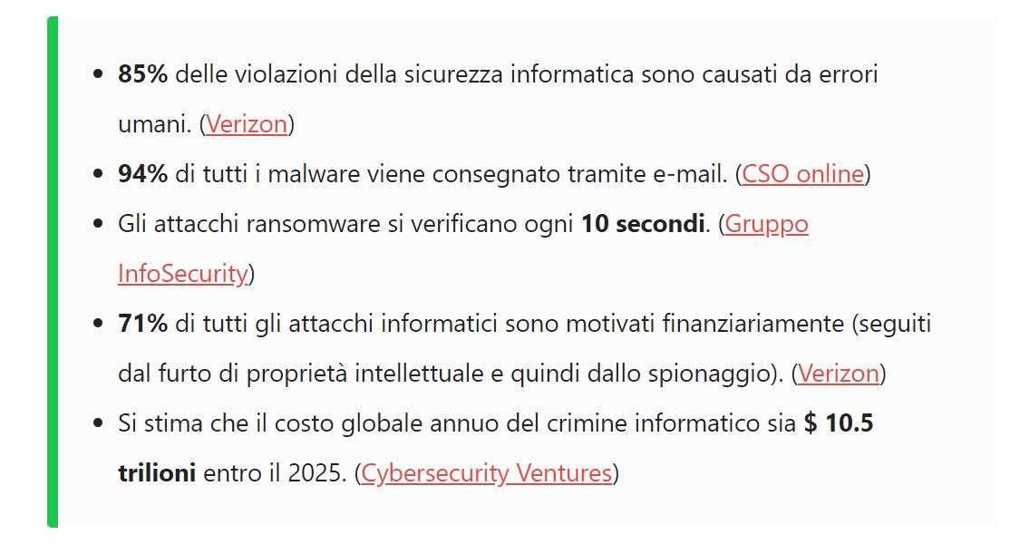
Perché ci interessa?
VEDIAMO INSIEME UN PO’ DI DATI…
Per gli eventuali curiosi: trovate i link alle fonti nelle ultime slide

Slide 8
Il COSTO dei danni da criminalità informatica è intorno ai 6 trilioni (‘’6 con 18 zeri’’) di dollari l’anno…
190mila dollari AL SECONDO
Droga + traffico di essere umani + furto di petrolio + estrazione mineraria e pesca illegale + traffico d’armi generano «solo» 2 trilioni di dollari l’anno

Slide 9
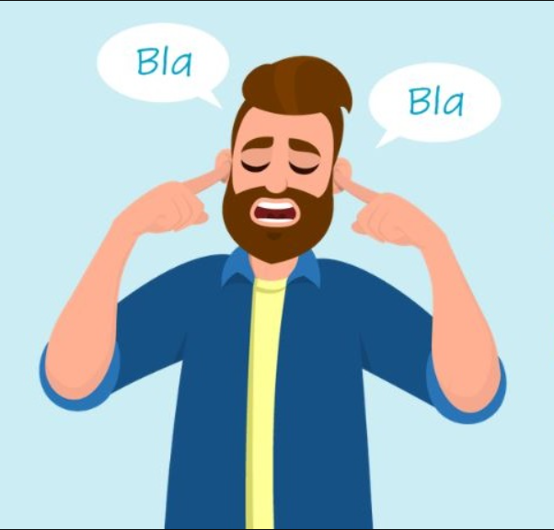
«Tanto a me non succede…»
La stima degli attacchi informatici è di
1 attacco ogni 10 secondi
In media, ci vogliono 280 giorni per rilevare e fermare un attacco informatico

Slide 10




Eventi climatici estremi
Impatto
Pandemia
Cyber-attacks
avg
Inflazione
avg
Plausibilità

Slide 11
Cosa vogliamo proteggere?
A livello PERSONALE
A livello AZIENDALE
A livello STATALE
A livello GLOBALE
… altre idee?

Slide 12
La SICUREZZA INFORMATICA
È
Serve a
L’insieme dei prodotti, dei servizi, delle regole organizzative e dei comportamenti individuali che proteggono i sistemi informatici (di un’azienda)
Garantire la triade
Confidentiality
Integrity
Availability

Slide 13
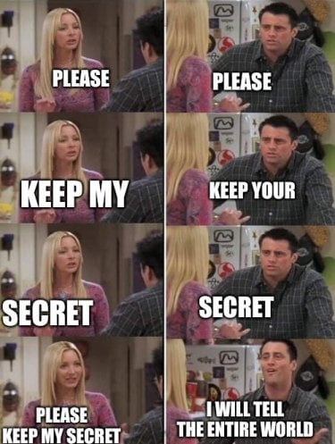
Confidenzialità

Slide 14
Integrità

Slide 15
Disponibilità

Slide 16

Vulnerabilità

Slide 17

Vulnerabilità
È un punto debole del sistema in cui le misure di sicurezza sono assenti, ridotte o compromesse. Può essere sfruttata per compromettere il sistema stesso.
Anche il software migliore contiene delle vulnerabilità!

Slide 18
Vulnerabilità
Un exploit è un attacco che sfrutta una vulnerabilità
PER
Creare comportamenti imprevisti nel sistema
Eseguire un rootkit
Insieme di software o strumenti che vengono usati per dare pieni poteri sulla modifica di un sistema.

Slide 19


Vulnerabilità
I rootkit possono essere usati per aprire delle backdoor
Accessi privilegiati in grado di superare le procedure di sicurezza attivate su un sistema informatico. Spesso usate per lanciare attacchi di tipo DoS.
Le backdoor possono essere create anche dagli amministratori di sistema per agevolare la manutenzione del software stesso!

Slide 20
Vulnerabilità
Grande minaccia costituiscono le 0-day vulnerability
È nota all’attaccante, ma non allo sviluppatore
Lo sviluppatore ha 0 giorni per riparare la falla prima che possa essere utilizzata per un exploit
OIS Guidelines for Security Vulnerability Reporting and Response (lo sviluppatore deve avere un tempo sufficiente a rilasciare la fix prima che la vulnerabilità venga divulgata)

Slide 21

Attacks & attackers

Slide 22
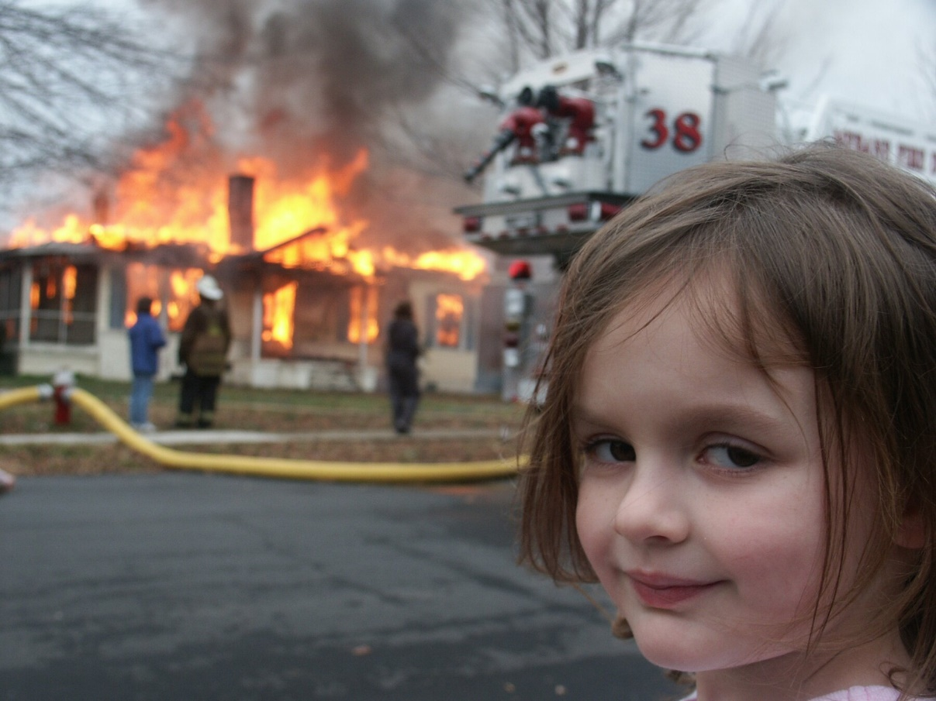
Un attacco è un accesso non autorizzato al sistema, con conseguente utilizzo dei dati contenuti al suo interno.
Un attacco può compromettere confidenzialità, integrità e disponibilità (CIA) dei dati o del sistema stesso.

Slide 23


Tipologie di attacchi
Integrità e disponibilità
Autenticazione e riservatezza
MASCHERAMENTO
RIPETIZIONE
MODIFICA
DoS e DDoS
INTERCETTAZIONE
SNIFFING
NON implicano alterazione dei dati (→complicati da riconoscere)

Slide 24
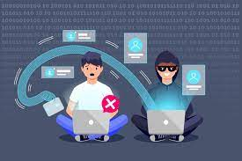
Attacchi ATTIVI
MASCHERAMENTO
Un’entità finge di essere un’altra.
Es. inserisco le mie credenziali di accesso a un account, ma username e password vengono intercettati. Chi effettua l’attacco può ora mascherarsi da entità autorizzata all’accesso.
Solitamente questo tipo di attacco implica mosse successive

Slide 25

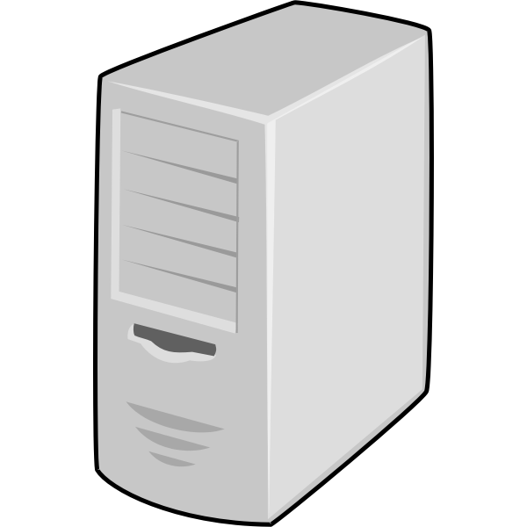

Attacchi ATTIVI
RIPETIZIONE
Serie di azioni volte a catturare dei dati, con l’obiettivo di ritrasmetterli e ottenere effetti dannosi.
Es. accedo al mio account, un nemico mi ruba la password. Quando faccio logout, il nemico usa le mie credenziali per fare login e sfruttare i servizi.
MASCHERAMENTO

Slide 26

Attacchi ATTIVI
MODIFICA
Cambiamento, totale o parziale, di uno o più messaggi al fine di generare caos, ritardi, mancate evasioni.
Gli effetti non sono prevedibili a priori.
«Ti diamo un aumento!»
«Notifica di licenziamento?!»

Slide 27
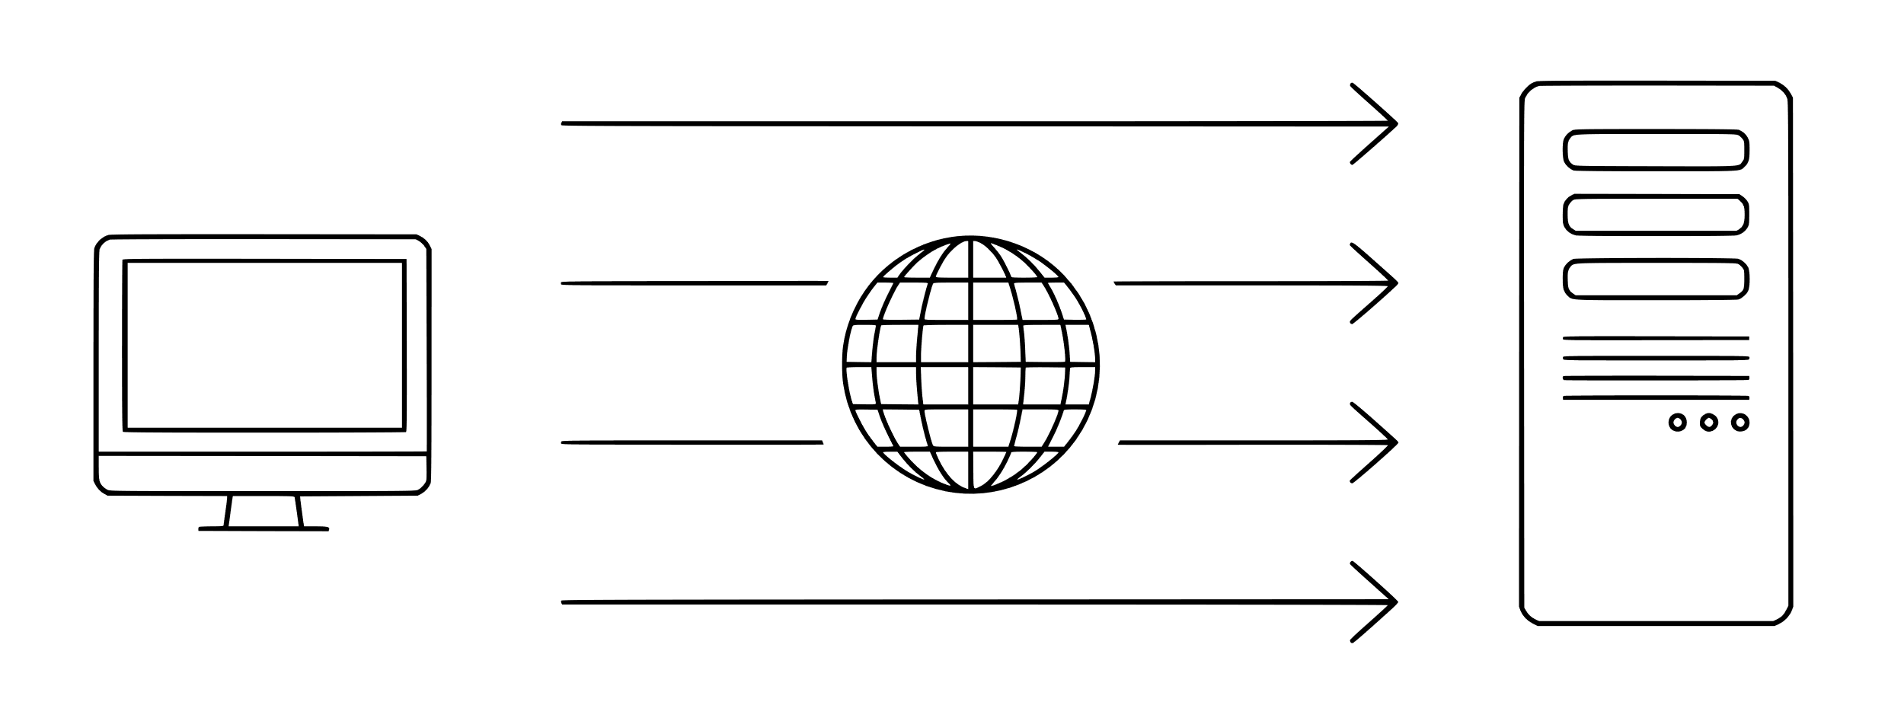
Attacchi ATTIVI
DENIAL OF SERVICE (DoS)
Esaurimento delle risorse del sistema informatico che fornisce un servizio (es. sito web) fino a renderlo non più in grado di erogare il servizio stesso.
Il traffico ‘’inonda’’ la vittima.

Slide 28
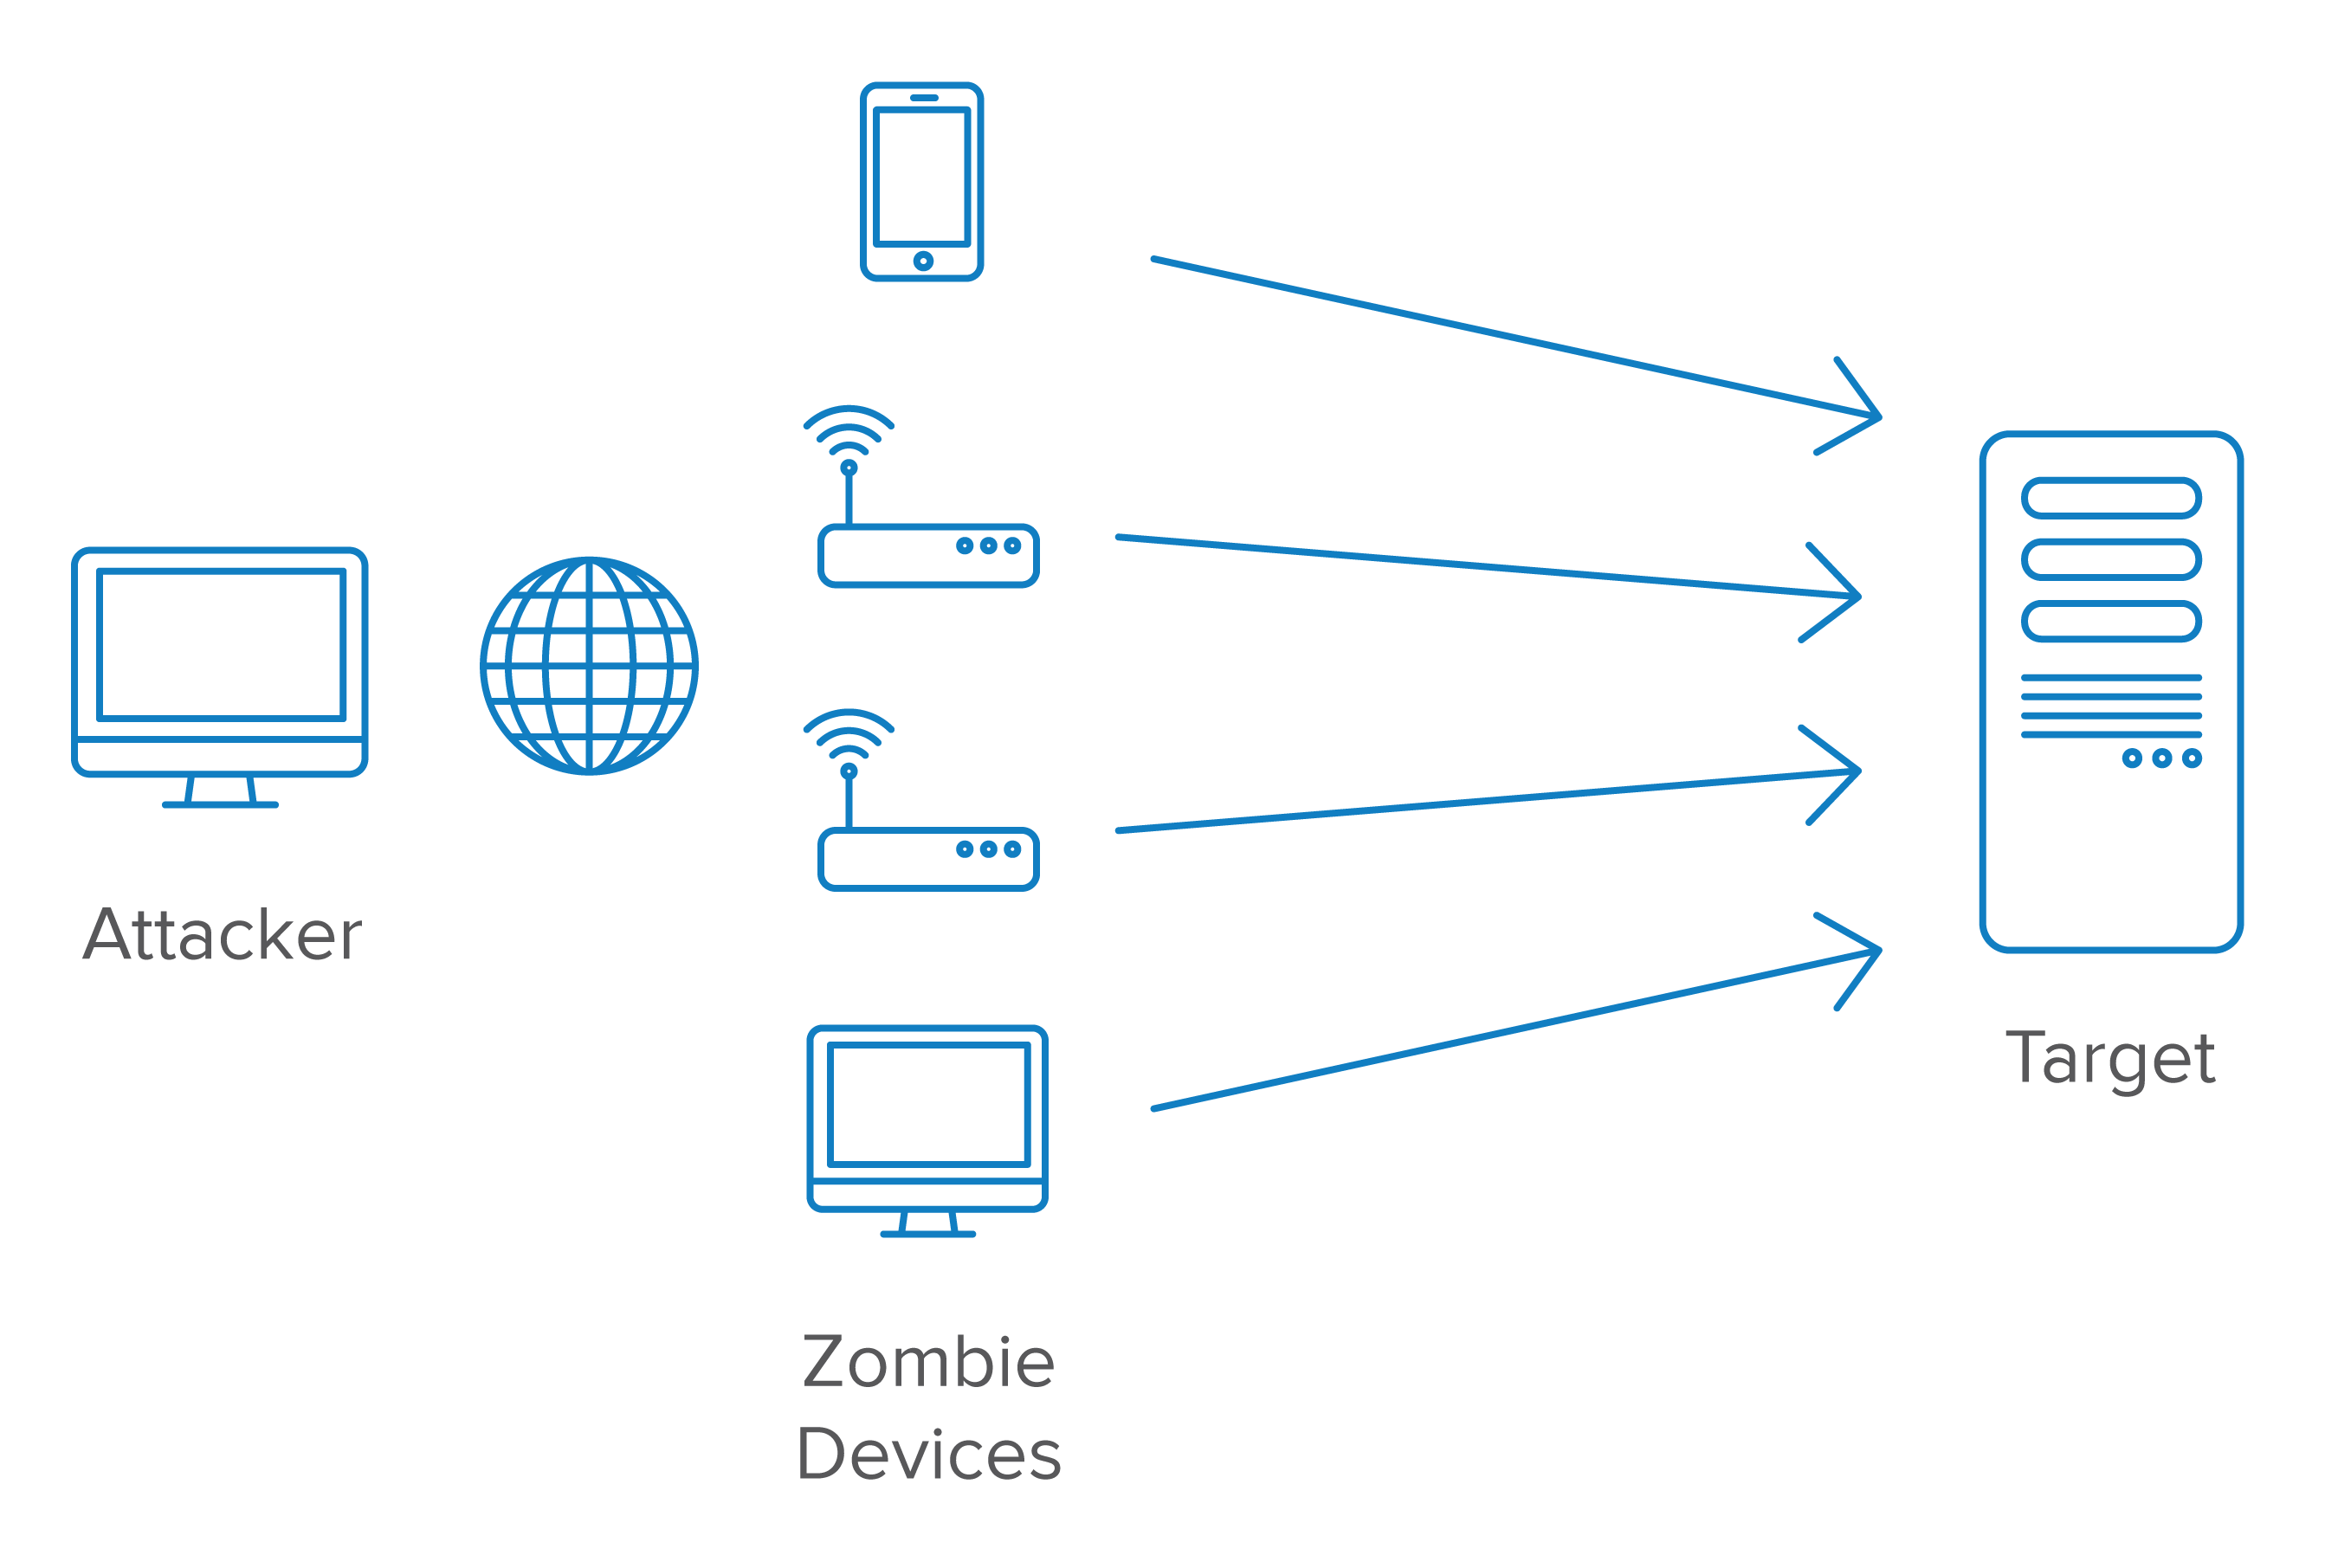
Attacchi ATTIVI
DISTRIBUTED DENIAL OF SERVICE (DDoS)
Il traffico che inonda la vittima proviene da molte fonti diverse.
L’attacco non si può più fermare ‘’facilmente’’ (bloccando una singola fonte)

Slide 29
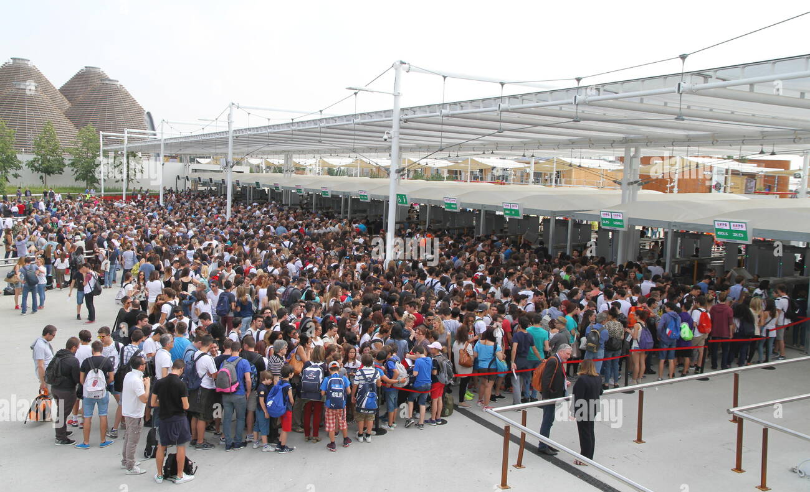
Attacchi ATTIVI
DoS e DDoS
Sito ‘’giù’’
Attacco in corso
Es. Avete provato a comprare i biglietti per il Lucca Comics il giorno dell’apertura della vendita generale?

Slide 30
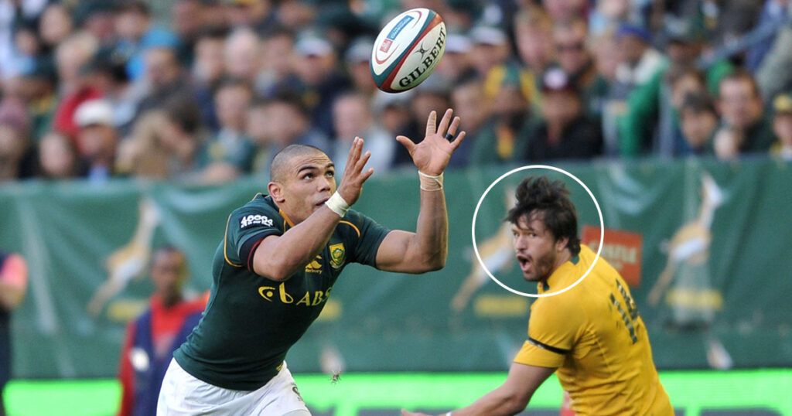
Attacchi PASSIVI
INTERCETTAZIONE

Slide 31
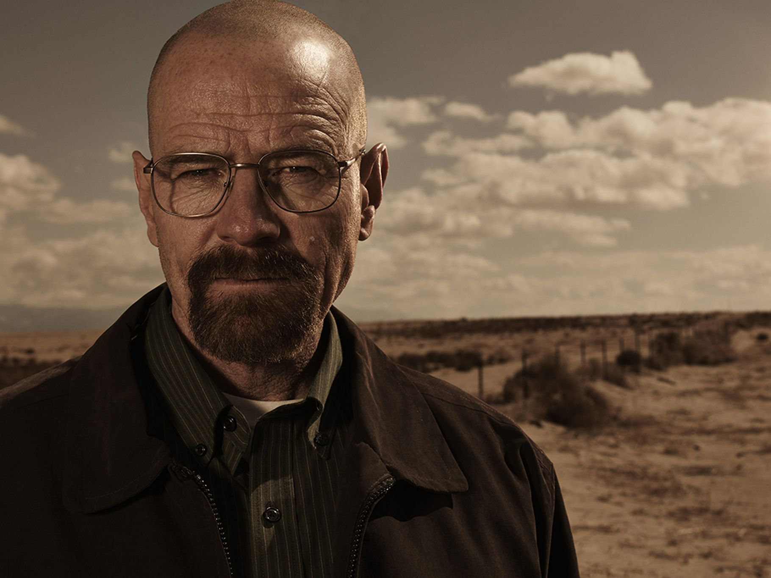
Attacchi PASSIVI
SNIFFING
Analisi del traffico dati, con attacchi rivolti alla crittografia dei messaggi (i messaggi sono ‘’nascosti’’, ma io li intercetto, li capisco e li posso usare).

Slide 32
Malware
Sono strumenti con cui può essere sferrato un attacco.
Un malware è un software maligno che può essere usato per ottenere dati sensibili e/o cancellare, modificare, corrompere dati e software.

Slide 33
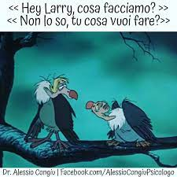
Malware
Qual è l’obiettivo dei malware?
Risposta: c’è l’imbarazzo della scelta

Slide 34






Malware
Si attacca a un codice eseguibile, si moltiplica all’interno dei vari file del programma per compiere il suo lavoro
Non si attacca, vive da sé e può diffondersi (ad esempio attraverso la rete aziendale)

Slide 35




Malware
A compiere l’attacco è una macchina diversa da quella dell’attaccante (comunque controllata dall’attaccante). Sfruttano le potenzialità di macchine connesse in rete per eseguire funzioni distribuite tra queste.
Malware che sembra una cosa ma in realtà ne fa un’altra

Slide 36

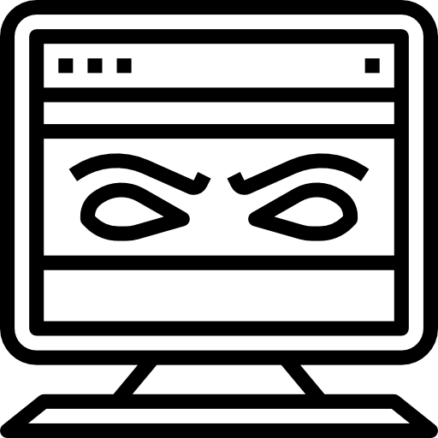


Malware
I dati rubati vengono tenuti in ostaggio e solitamente viene chiesto un ricatto.
Costruiti apposta per spiare le azioni e i comportamenti della vittima.

Slide 37
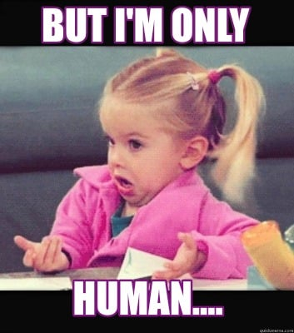
Social Engineering
Insieme di tecniche rivolte a spingere le persone a fornire informazioni personali o a consentire l’accesso a un computer.
‘’È più facile spingere una persona a rivelare le proprie password, che cercare di scoprirle con metodi di hacking’’

Slide 38






Cyber attackers
Impiegati o partner che usano i loro accessi legittimi per accedere ai dati confidenziali per un vantaggio personale.
Dipendenti malintenzionati neoassunti, ma alle reali dipendenze di una parte esterna che ruba, altera o cancella dati riservati.
Dipendenti emotivi che causano danno all’azienda per vendetta in seguito ad un torto subito (a ragione o meno).
Dipendenti o terze parti che non accettano le regole delle policy di sicurezza dell’azienda.
Un collaboratore che si avvantaggia dell’accesso ai dati per compromettere la sicurezza delle informazioni.

Slide 39

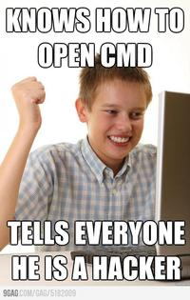
Cyber attackers
Abilità limitate
Uso di tool professionali
Danni potenzialmente devastanti Tracce spesso non coperte
Mafiaboy (2000): 15 anni, DDoS, causa 1,7$ miliardi di danni.

Slide 40


















Cyber attackers
White hat Comunemente conosciuto come
Classe
hacker etico, è uno dei lavori più
Legale buono ricercati negli ultimi anni.
Allineamento
Usa le sue abilità per scopi leciti e legali.
Conduce penetration-test per scoprire vulnerabilità delle reti o dei sistemi informatici.
Lavora sotto contratto e stila report
Es. Log4j vulnerability (2021 – Chen Zhaojun) – «La vulnerabilità più critica dell’ultimo decennio»

Slide 41
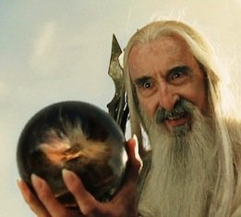











Cyber attackers
Gray hat Spinto dalla curiosità si aggira
Classe
nel meandri del web alla ricerca
Caotico buono di vulnerabilità zero-day.
Allineamento
Guidati dalla curiosità
Le vulnerabilità vengono scoperte illegalmente o con metodi non etici.
Risolvono le vulnerabilità scoperte sotto compenso oppure divulgano le informazioni nel web senza venderle.
Es. Khalil Shreateh– 2013 – Facebook

Slide 42
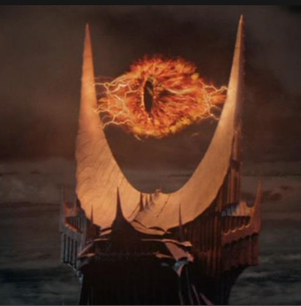
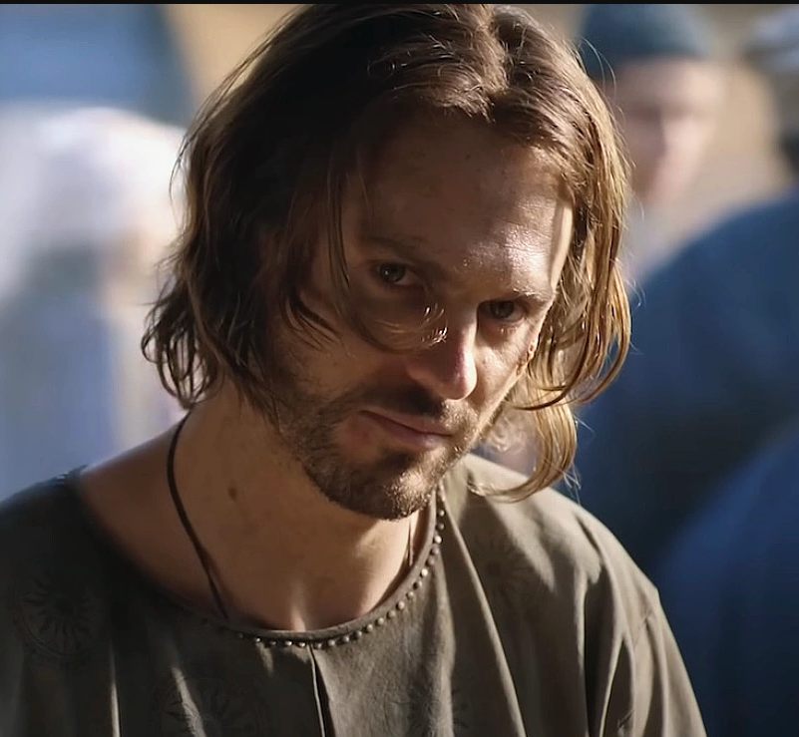









Cyber attackers
^{Black hat} Il dark web è l’habitat naturale in
Classe
cui mietono vittime senza pietà.
Caotico malvagio
Allineamento
Lavora per causare un danno, o per prelevare informazioni private e confidenziali, con o senza vantaggio personale (profitto economico o politico).
Può vendere i propri servizi sul dark web.
Es. Kevin Mitnick – Nel 1995 era l’hacker più ricercato del mondo – danni a oltre 40 compagnie

Slide 43




Cyber attackers
Organizzazioni criminali
Hacktivist
State-sponsored
Es. Anonymous, Black Reward, donk_enby
Es. DarkSide
Es. Lazarus Group

Slide 44
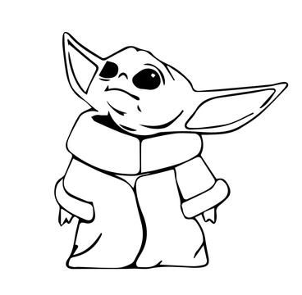
Link utili
OLTRE 40 STATISTICHE E FATTI SULLA SICUREZZA INFORMATICA PER IL 2022, https://www.websiterating.com/it/research/cybersecurity-statistics-facts/
Cyberattacks 2021: Phishing, Ransomware & Data Breach Statistics From the Last Year, https://spanning.com/blog/cyberattacks-2021-phishing-ransomware-data-breach-statistics/

